Slide 1
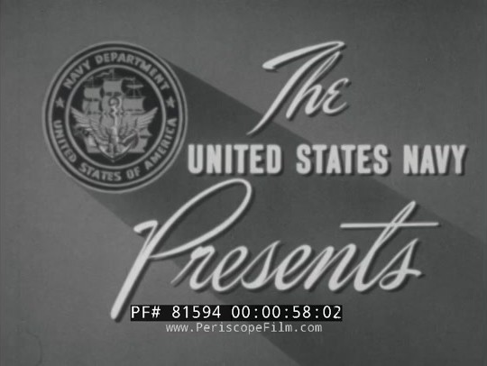
프레임 판독 — 기록 해설
기록을 해설해 드립니다
한 프레임에서 제작 주체·판본·권리·좌표를 읽는 법
Notes:
오프닝: 문서 한 장을 함께 읽자고 제안합니다. 기록은 그 자체가 말을 한다는 것이 이 절의 메시지입니다.

Slide 2
기록물 #1 — 기본 정보
이 필름의 신원
제목 | Chosin to Hungnam (장진호에서 흥남으로)
식별번호 | archive.org 81594 · PF# 81594
원 제작 | 미 해군(U.S. Navy) — 타이틀 카드 판독 ①·②
사본 소재 | Internet Archive — Periscope Film 디지털화본
생산시기 | 1950년 12월 (장진호 철수 작전)
권리 | 원판 미 연방정부 저작물(PD) · 디지털화본 업체 워터마크 표시
여섯 줄의 신원 — 전부 화면과 카탈로그에서 실확인한 것만 적었습니다.
Notes:
메타데이터 표: 제목·식별번호·제작·소재·시기·권리 여섯 항목. 브랜드 팔레트(먹색·진홍·모래)로 정리.

Slide 3
기록물 #1 — 판독
한 프레임, 네 가지 단서
2
1 미 해군부 인장 — ‘NAVY DEPARTMENT · UNITED STATES OF AMERICA’. 제작 주체의 공식 표식.
2 ‘The United States Navy Presents’ — 미 해군 공식 제작물임을 밝히는 오프닝 타이틀.
3 ‘PF# 81594 00:00:58:02’ — 디지털화 업체 카탈로그 번호·타임코드. 인용 좌표가 된다.
4 PeriscopeFilm.com 워터마크 — 원판(PD)과 달리 디지털화본에는 업체 표시가 있다.
1
3
4
출처: archive.org 81594 — 미 해군 제작(원판 US PD) · Periscope Film 디지털화본(워터마크 표시)
Notes:
점선 영역을 순서대로 짚습니다: 인장(제작 주체) → 타이틀(공식 제작물) → PF# 타임코드(인용 좌표) → 워터마크(판본 구분). 판독은 화면에서 읽히는 것만.

Slide 4
기록물 #1 — 계보
원판과 사본은 다릅니다
원판 — 미 해군 제작 · 미 연방정부 저작물 → 퍼블릭 도메인
사본 — Periscope Film 디지털화본 → 워터마크·업체 표시
그래서 프레임을 쓸 때마다 어느 판본에서 왔는지를 함께 적습니다.
그것이 기록을 다루는 예의입니다.
Notes:
권리 계보 슬라이드. 판본 구분 명기가 콘텐츠 신뢰 원칙의 핵심임을 강조합니다.

Slide 5
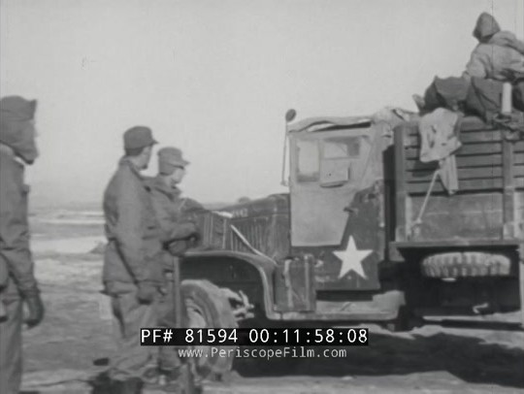
기록물 #2 — 장면 판독
카탈로그에 없는 정보는 화면에 있습니다
2
1 백색 성표(White Star) — 미군 차량 공통 식별 표식. 미군 소속 차량임을 화면에서 확정.
2 적재함 위의 병사들 — 철수 국면에서 병력과 물자가 함께 이동했음을 보여 준다.
3 타임코드 00:11:58 — 같은 필름 안에서 이 장면의 서사적 위치를 특정.
1
3
출처: archive.org 81594 — 미 해군 제작(원판 US PD) · Periscope Film 디지털화본(워터마크 표시)
Notes:
기술(記述)이 부실한 기록일수록 화면 판독이 1차 사료가 됩니다. 차량 표식·적재 상태·타임코드 세 가지를 읽습니다.

Slide 6
당신의 기록도 읽어 드립니다.
“○○○ 풀패키지로 만들어줘” — Claude 커넥터: korea-archive-mcp.vercel.app/api/mcp
Notes:
CTA. 청중의 소장 자료(옛 필름·사진)로 연결합니다.

